Slide 1

Seguimiento visual
de objetos móviles
Diferencia de imágenes vs. Lucas-Kanade
Percepción en Automática y Robótica · 10 min
Notes:
Abrir con el objetivo: comparar dos métodos clásicos de estimación de movimiento en vídeo, usando datos sintéticos y reales.

Slide 2
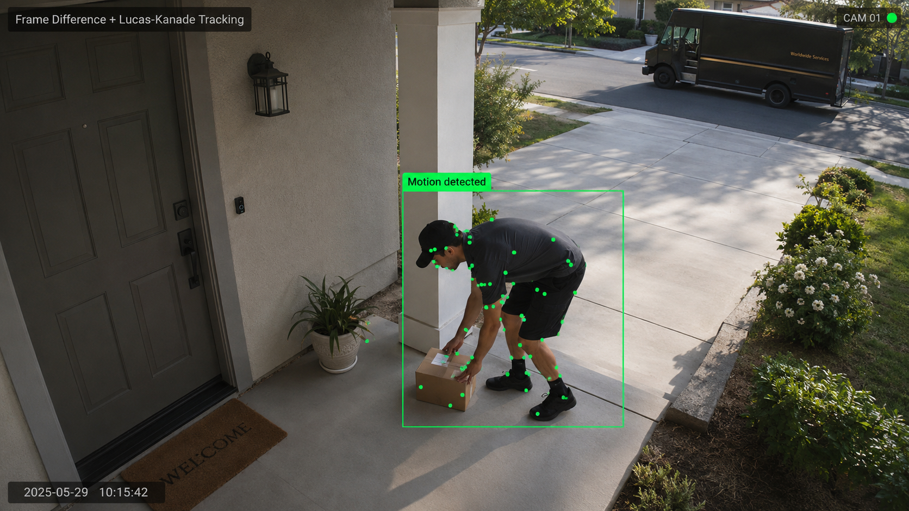
02
Notes:
Explicar que el proyecto compara robustez ante condiciones que aparecen en escenas reales: ruido, luz y velocidad.

Slide 3
1
Detectar actividad
Se identifica que algo cambia en la escena.
2
Medir movimiento
Se estima cómo se desplaza entre fotogramas.
3
Lanzar acción
Guardado automático del fragmento.
02
Notes:
Explicar que el proyecto compara robustez ante condiciones que aparecen en escenas reales: ruido, luz y velocidad.

Slide 4
Del ejemplo real al experimento
1
2
3
4
Normal
Ruido
Cambio de luz
Movimiento rápido
validación base
robustez
falsos cambios
límite del método
13

Slide 5
Problema de percepción
Detectar movimiento en vídeo no es lo mismo que entender qué objeto se mueve.
Vídeo de entrada
Condiciones reales
Movimiento medido
Pregunta central
¿Qué método mantiene una estimación más estable cuando cambian luz, ruido o velocidad?
02
Notes:
Explicar que el proyecto compara robustez ante condiciones que aparecen en escenas reales: ruido, luz y velocidad.

Slide 6
Dataset propio
Sintético
Real
2 objetos · 4 condiciones
2 tomas por escenario
Limpio
Ruido
Normal
Ruido
Luz
Rápido
Cambio de luz
Movimiento rápido
04
Notes:
Destacar que el dataset está diseñado para comparar condiciones, no para entrenar un modelo.

Slide 7
Pipeline desarrollado
De los vídeos al análisis cuantitativo y visual.
1
2
3
4
Vídeos
Métodos
Métricas
Resultados
sintéticos + reales
FD + LK
mediana · P95
plots + CSV + vídeos procesados
8 + 8
2
7
5
vídeos sintéticos y reales
algoritmos comparados
métricas por ejecución
notebooks de análisis
03
Notes:
Contar la arquitectura de trabajo: generación, procesado, métricas y análisis.

Slide 8
Dos formas de mirar el movimiento
Regiones cambiantes frente a puntos característicos.
Diferencia de imágenes
Lucas-Kanade
|fotograma actual − anterior|
Puntos característicos + desplazamiento
Región + centroide
Más estable si hay textura
05
Notes:
Explicar una diferencia simple: una técnica mira cambios de región y la otra sigue puntos.

Slide 9
Cómo leer los resultados
No miramos solo si detecta: miramos estabilidad, errores puntuales y sensibilidad de la escena.
📍
⚠️
⬛
✦
Mediana
P95
Área FD
Puntos LK
Comportamiento típico del desplazamiento
Saltos grandes sin depender del máximo
Cuánto crece la región detectada como movimiento
Cuántos puntos se pueden seguir

Slide 10
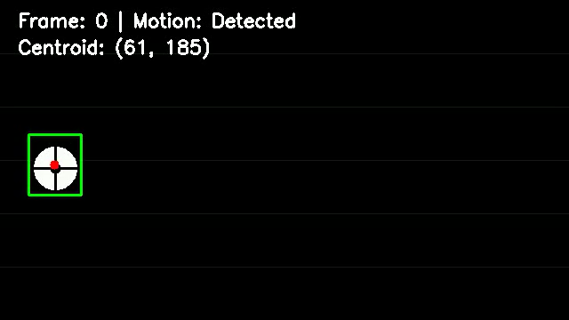
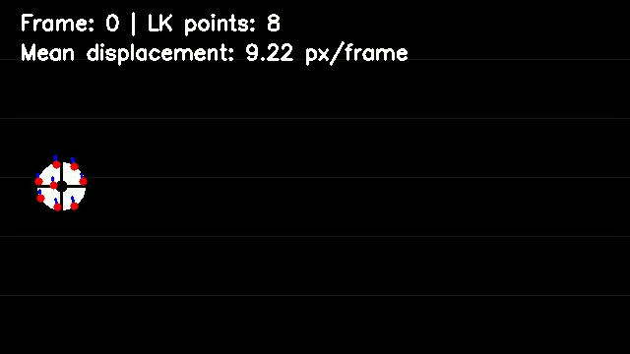
Resultados sintéticos
Normal

Slide 11
Resultados sintéticos
Cambio de luz

Slide 12
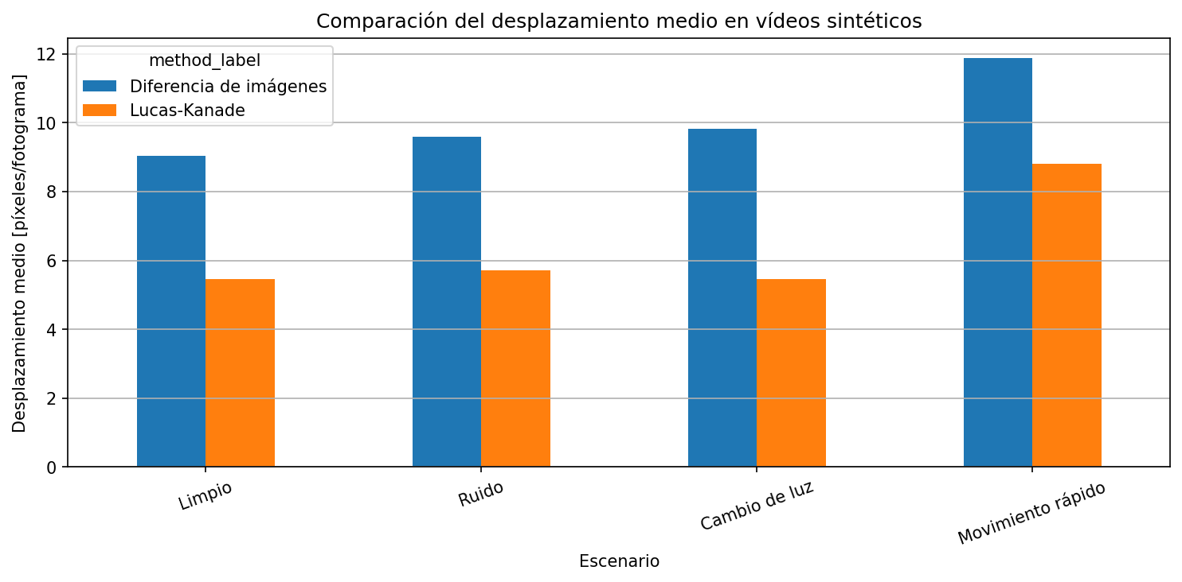
Resultados sintéticos
Notes:
Los sintéticos sirven como banco controlado. El caso rápido eleva el desplazamiento, lo cual es coherente.

Slide 13
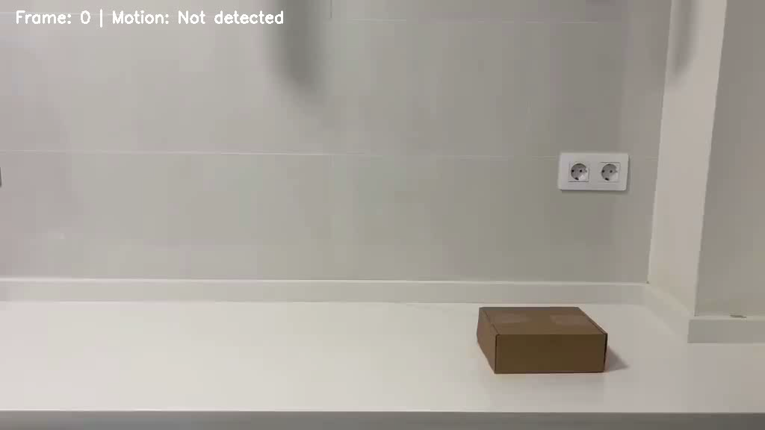
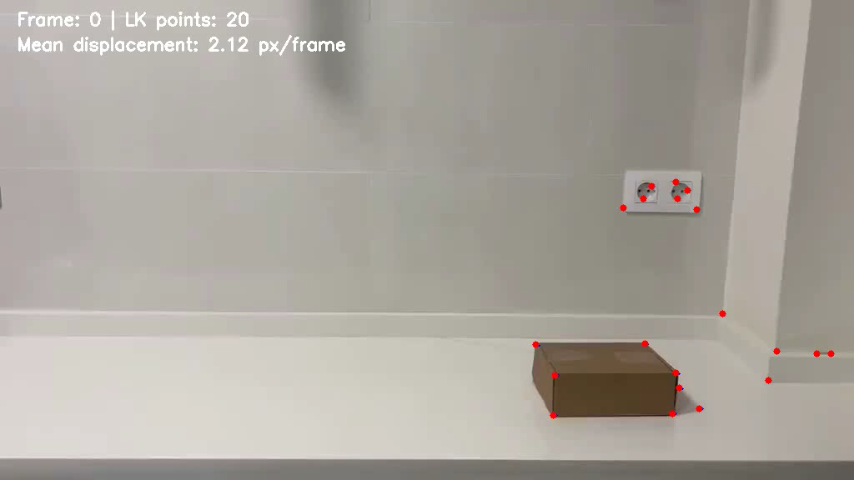
Resultados reales
Escenario rápido
mantiene valores bajos
Notes:
En reales, LK mantiene mediana baja en todos los escenarios. Es el resultado más claro para presentar.

Slide 14
Resultados reales
Ruido
mantiene valores bajos
Notes:
En reales, LK mantiene mediana baja en todos los escenarios. Es el resultado más claro para presentar.

Slide 15
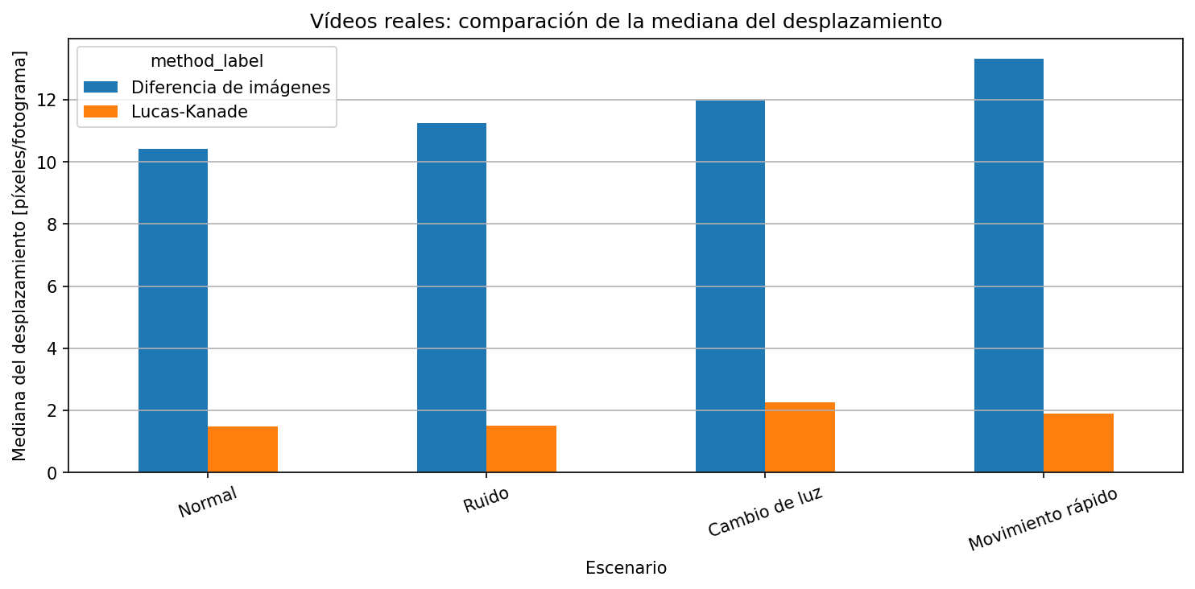
Resultados reales
mantiene valores bajos
Notes:
En reales, LK mantiene mediana baja en todos los escenarios. Es el resultado más claro para presentar.

Slide 16
Qué se demuestra
Conclusiones para una aplicación real de percepción.
1
2
3
FD es simple y rápida
LK es más estable
La escena manda
Útil para detectar actividad, pero sensible a luz y sombras.
Sigue puntos característicos, no el objeto completo.
El rendimiento depende de textura, luz, ruido y velocidad.
Próximo paso: combinar detección de regiones + seguimiento de puntos
11
Notes:
Cierre: comparar no es buscar un ganador absoluto. La mejora natural sería combinar ambos métodos.

